Slide 1

web工程
1小组项目展示
——记忆花园问答社区
组长：李志刚

Slide 2

项目简介
记忆花园社区提供一个问题、文章发布的平台。是一个支持多人互动行为的社区。
社区账号使用了github第三方的登录，自动筛选了用户源。

Slide 3
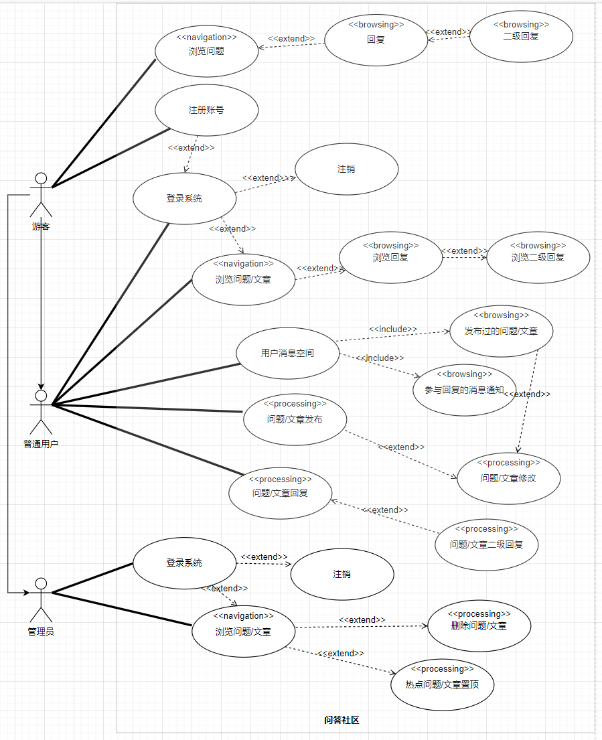
实际完成情况

Slide 4
功能介绍
登录 github Oauth Apps
问题、文章分页展示
问题、文章具体展示页，相关问题跳转。
问题、文章的回复与二级回复与点赞
问题、文章编辑发布
个人空间，消息通知和提问记录
问题的搜索

Slide 5

页面展示
gate——首页展示
footer——脚注信息
error——错误信息
navigation——导航框栏
profile——个人中心
publish——发布页面
question——具体问题内容展示

Slide 6
相关技术
数据库——>h2（开发时）+mysql（部署后）
后端——>springboot + thymeleaf
持久层———>mybatis generator
前端——>原生js + html + css （bootstrap）

Slide 7
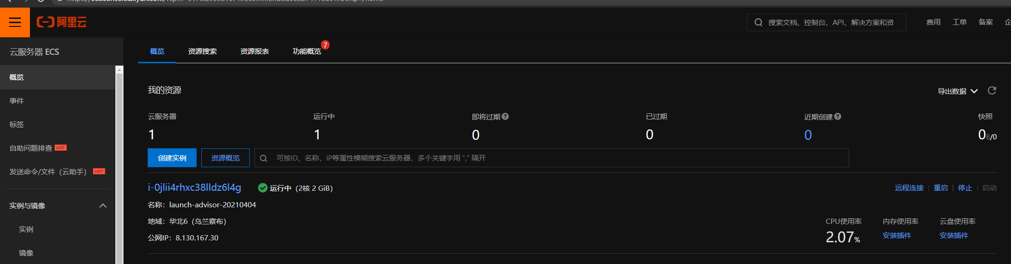
部署环境
阿里云ECS

Slide 8
图片存储
web项目图片/文件保存方式
-直接把图片存到数据库字段中
-图片存项目对应目录,文件名存数据库 字段
-使用阿里云oss存图片,数据库存图片名
对象是OSS存储数据的基本单元，也被称为OSS的文件。对象由元信 息（Object Meta）、用户数据（Data）和文件名（Key）组成。对象 由存储空间内部唯一的Key来标识。对象元信息是一组键值对，表示了 对象的一些属性，例如最后修改时间、大小等信息，也可以在元 信息中存储一些自定义的信息。 。

Slide 9
Web测试
https://www.webpagetest.org/result/210608_BiDcNF_51f8343b13887a7ce8e6db503a4df9ae/

Slide 10
具体展示
具体展示

